Slide 1
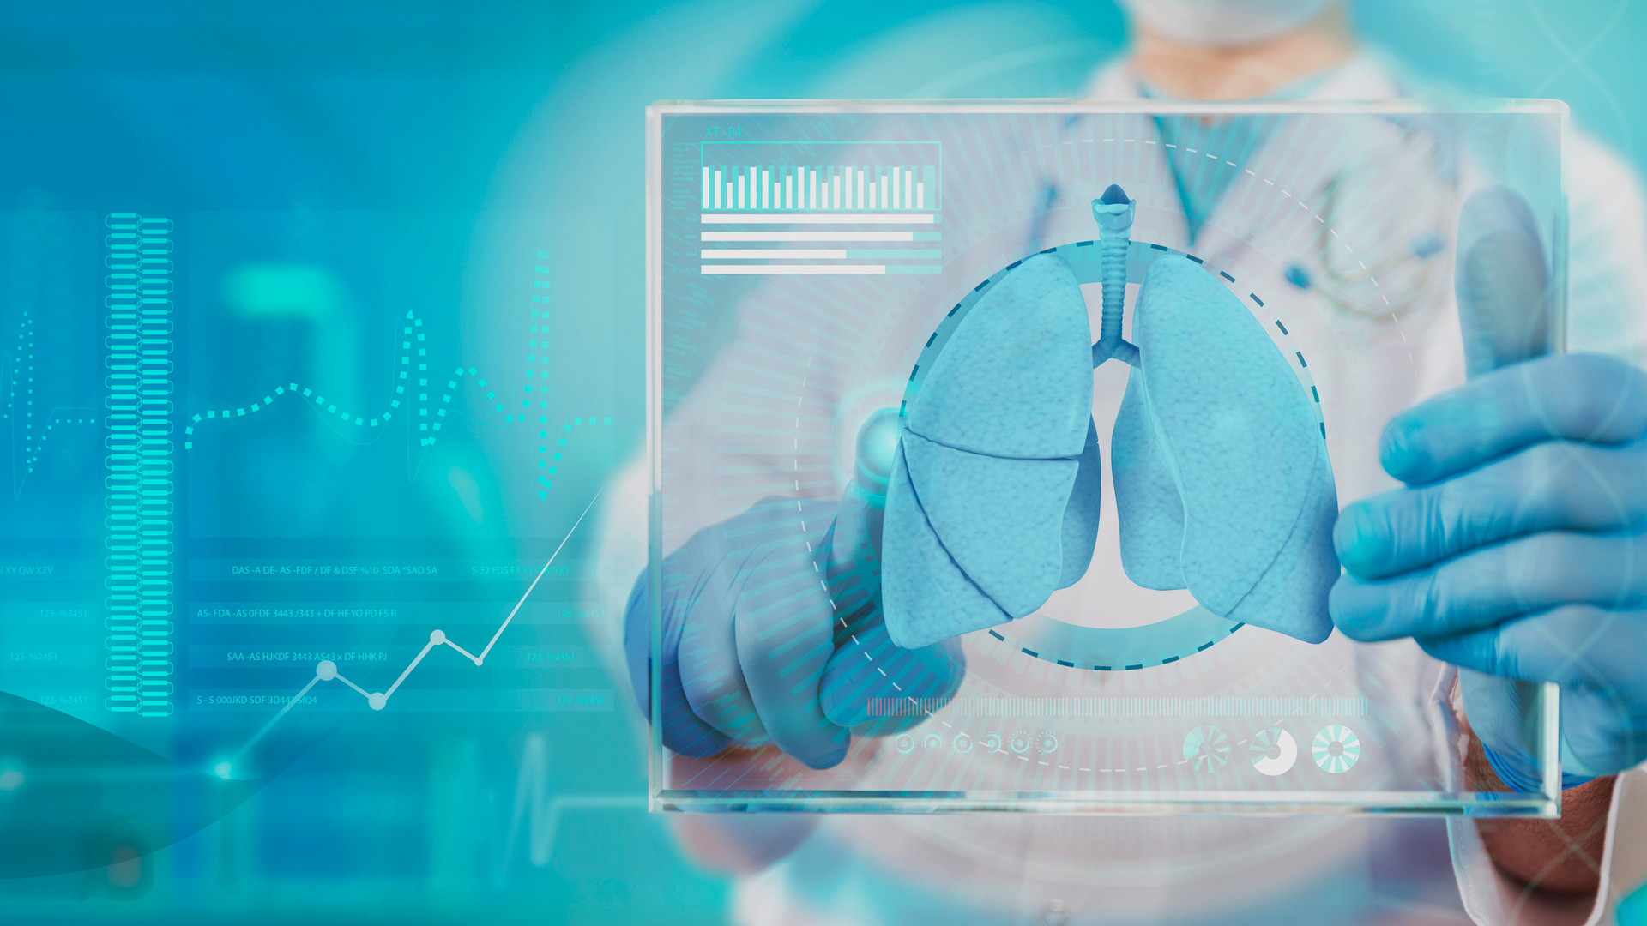

THE UNIVERSITY OF TRANSPORT AND COMMUNITY
FACULTY OF INFORMATION TECHNOLOGY
ANALYSIS MACHINE LEARNING
IN THE MEDICINE
Presented by: Huỳnh Trọng Nhân
Github: https://github.com/christopherohit

Slide 2
CONTENT
INTRODUCTION PROBLEMS
RANDOM FOREST
BALANCE CLASS AND DECISION TREE
DEMO
CONCLUSTION
EVALUATE
ANSWER THE QUESTION

Slide 3
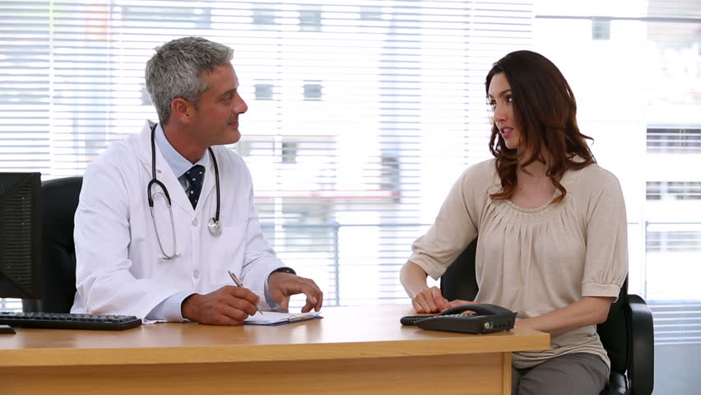
SCENE 1:
Why ? Why I get this result ?

Slide 4

SCENE 2:
What inside this lake ?
Do you belive that it is safe?
Back

Slide 5
CONTENT
INTRODUCTION PROBLEMS
RANDOM FOREST
BALANCE CLASS AND DECISION TREE
DEMO
CONCLUSTION
EVALUATE
ANSWER THE QUESTION

Slide 6
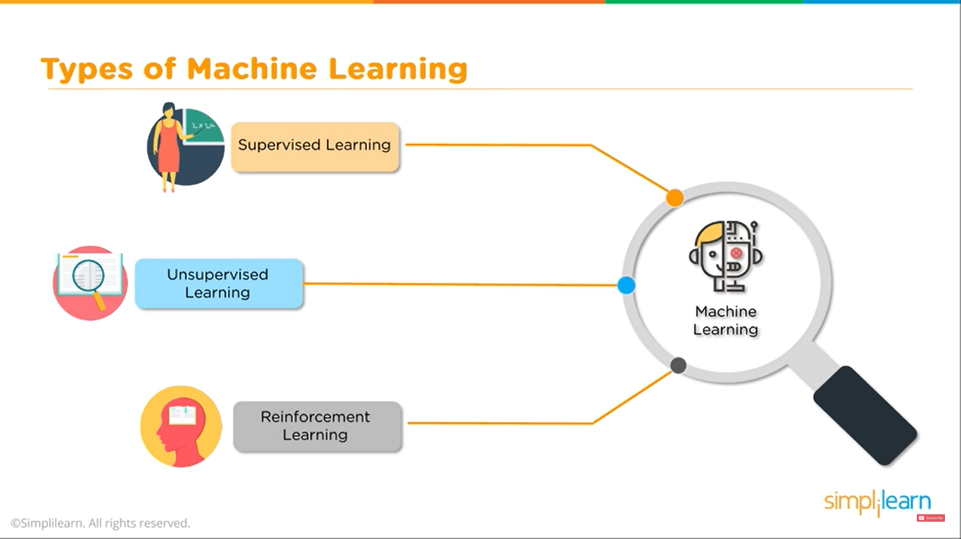

Slide 7
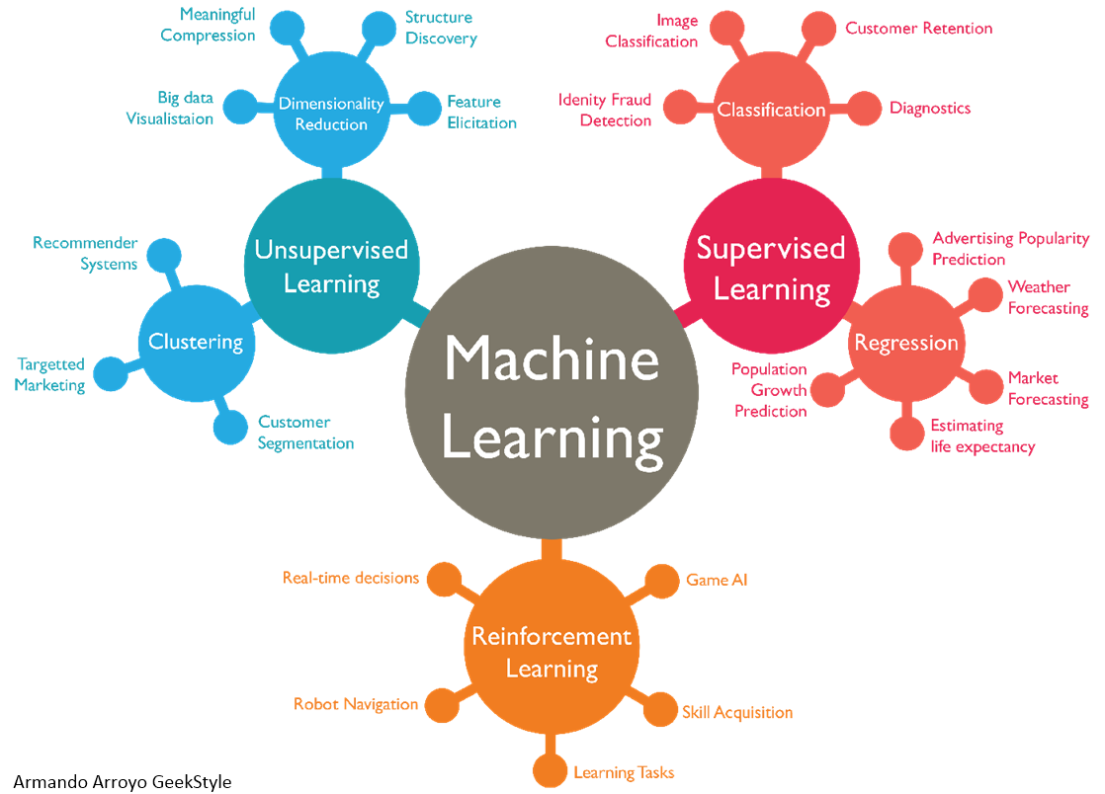

Slide 8


Slide 9
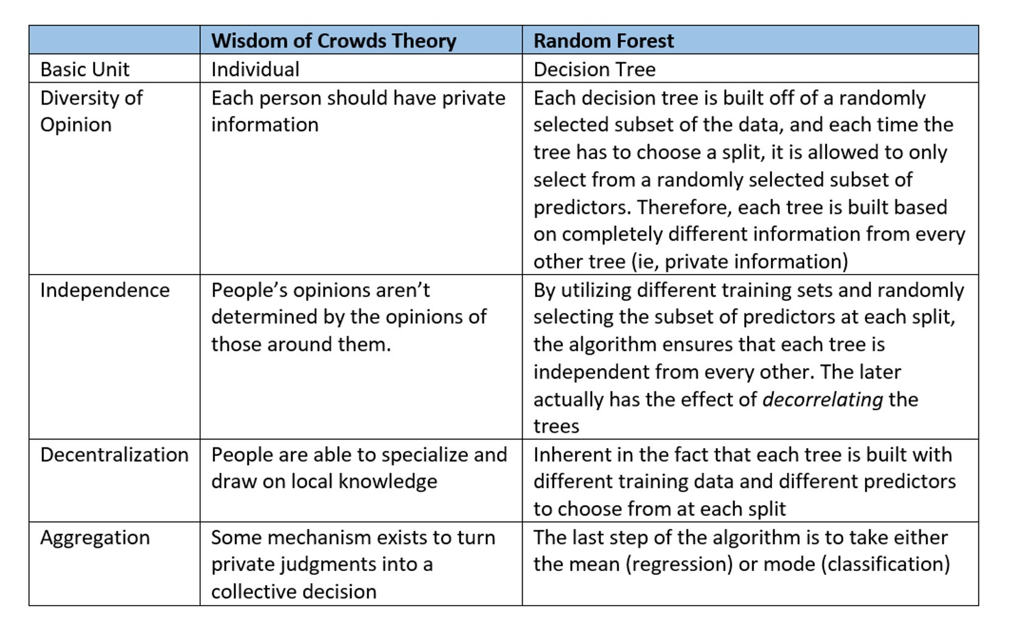

Slide 10
 | Trí tuệ đám đông | Random Forest
Đơn vị cơ bản | Mỗi đơn vị cá nhân trong đám đông | Tập hợp cây quyết định
Đa dạng ý kiến | Mỗi người nên có thông tin riêng tư | Mỗi cây quyết định được xây dựng dựa trên một tập hợp con dữ liệu được chọn ngẫu nhiên và mỗi khi cây phải chọn một phần tách, nó chỉ được phép chọn từ một tập hợp con các yếu tố dự đoán được chọn ngẫu nhiên. do đó, mỗi cây được xây dựng dựa trên thông tin hoàn toàn khác với mọi cây khác
Tính độc lập | ý kiến của mọi người không được xác định bởi ý kiến của những người xung quanh họ | bằng cách sử dụng các tập huấn luyện khác nhau và chọn ngẫu nhiên tập hợp con của các yếu tố dự đoán ở mỗi lần phân chia, thuật toán đảm bảo rằng mỗi cây là độc lập với mọi cây khác. Và nó thực sự có tác dụng liên quan đến các cây
Tính Phân Quyền | mọi người có thể chuyên môn hóa và rút ra kiến thức riêng của cá nhân | vốn có trong thực tế là mỗi cây được xây dựng với dữ liệu đào tạo khác nhau và các yếu tố dự đoán khác nhau để lựa chọn tại mỗi lần phân chia
Tính Tập Hợp | một số cơ chế tồn tại để biến phán quyết riêng thành một quyết định tập thể | bước cuối cùng của thuật toán là thực hiện hồi quy hoặc phân loại

Slide 11

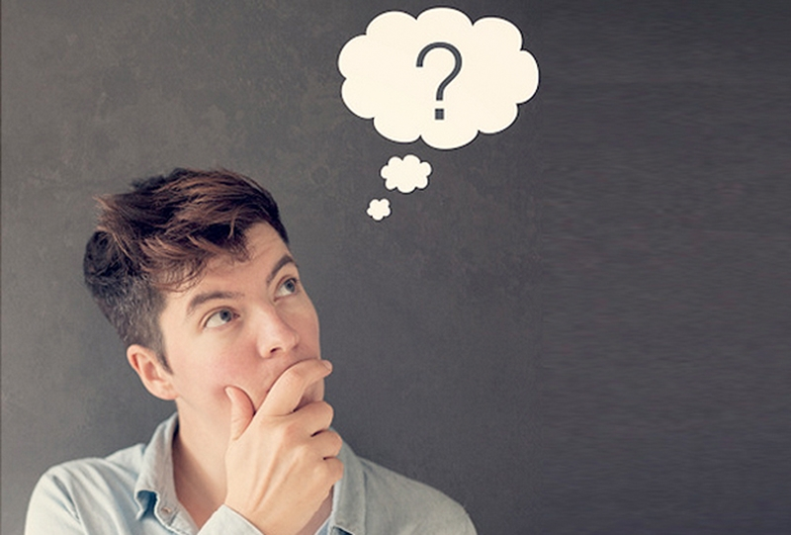
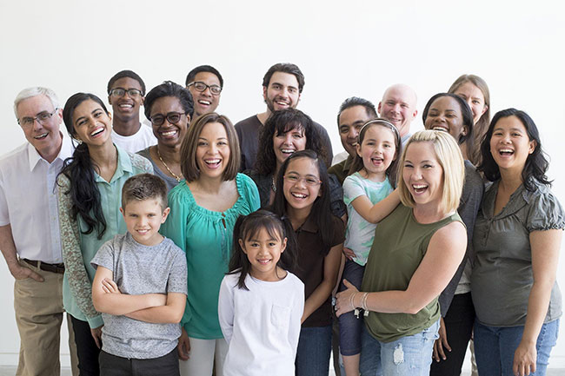
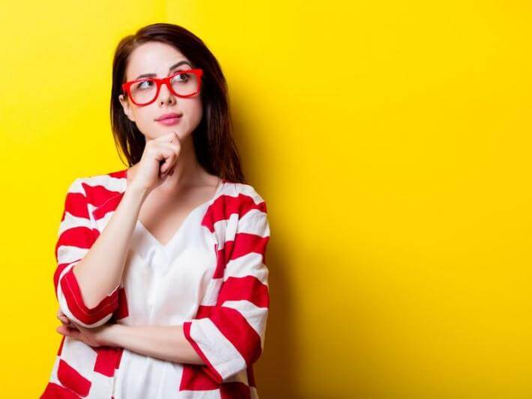
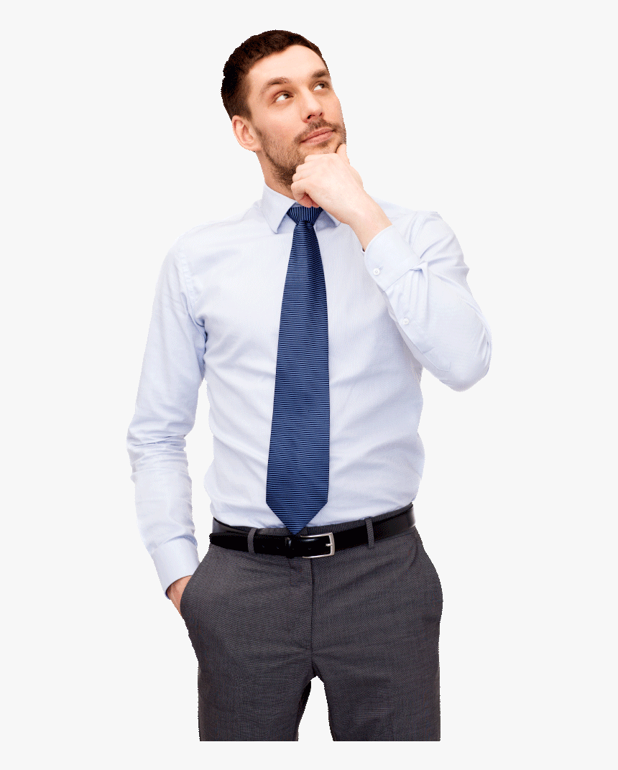
Who is the greatest scientist on Electricity ?
I think Thomas Edison because he is an icon on the world
I think Tesla Because I was research on Google to get this result
Tesla
R.F
Alessandro Volta is a best, Why? Because LinkedIn say that
Tesla, Tesla ,Tesla,
King Tesla What is important must be repeated 3 times

Slide 12
CONTENT
INTRODUCTION PROBLEMS
RANDOM FOREST
BALANCE CLASS AND DECISION TREE
DEMO
CONCLUSTION
EVALUATE
ANSWER THE QUESTION

Slide 13
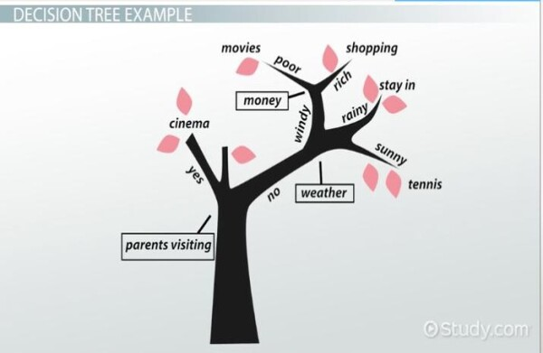

Slide 14
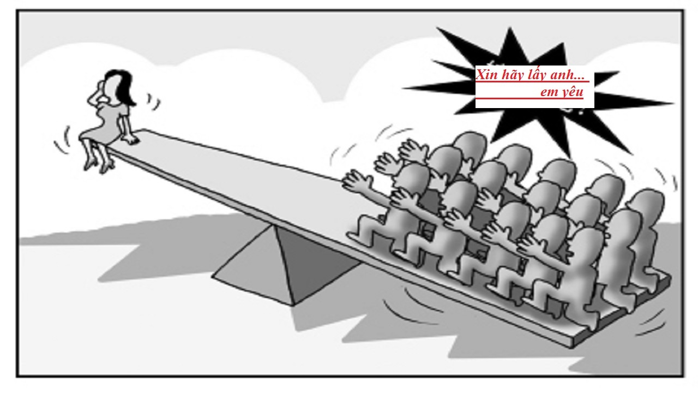
For Example :

Slide 15
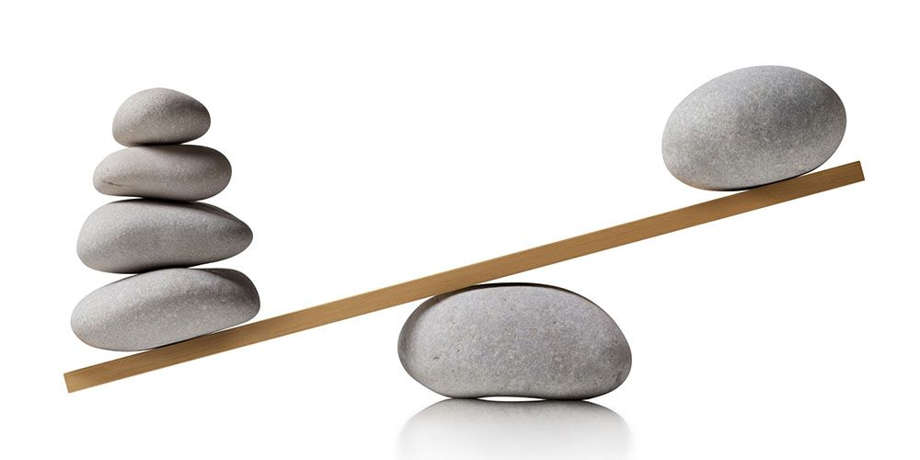
So What ‘s balances class ? and What effective of it to result of Machine Learning ?

Slide 16
CONTENT
INTRODUCTION PROBLEMS
RANDOM FOREST
BALANCE CLASS AND DECISION TREE
DEMO
CONCLUSTION
EVALUATE
ANSWER THE QUESTION

Slide 18
CONTENT
INTRODUCTION PROBLEMS
RANDOM FOREST
BALANCE CLASS AND DECISION TREE
DEMO
CONCLUSTION
ANSWER THE QUESTION

Slide 19
WHAT RESULT YOU GET AFTER GET A OUTCOME OF MODEL ?
AND HOW TO EXPLAIN THIS RESULT TO PATIENT ?
FINALLY, WHAT EFFECTIVE FROM EXPLANATION ABOVE TO IN GENERAL
MACHINE LEARING WHICH MAKE IT USAGE TO LIFE
Resample

Slide 20
CONTENT
INTRODUCTION PROBLEMS
RANDOM FOREST
BALANCE CLASS AND DECISION TREE
DEMO
CONCLUSTION
ANSWER THE QUESTION

Slide 22
